Slide 1
RELACIONES INTERGRUPO

Slide 2
Relaciones intergrupo
COOPERACIÓN Y COMPETICIÓN.
REFORZADORES POSITIVOS/ NEGATIVOS.
MANTENIMIENTO DE CONDUCTA.

Slide 3

COOPERACIÓN
Como cooperación se denomina el conjunto de acciones y esfuerzos que, conjuntamente con otro u otros individuos, realizamos con el objetivo de alcanzar una meta común. La palabra, como tal, proviene del latín cooperatĭo, cooperatiōnis.
En este sentido, la cooperación es el resultado de una estrategia de trabajo conjunto que se vale de una serie de métodos para facilitar la consecución de un objetivo, como, por ejemplo, el trabajo en equipo, la distribución de responsabilidades, la delegación de tareas, las acciones coordinadas, etc.
Notes:
QuickStarter ha creado un esquema para ayudarle a empezar a trabajar en la presentación. Algunas diapositivas incluyen información aquí en las notas para proporcionar temas adicionales para que investigue.

Slide 4
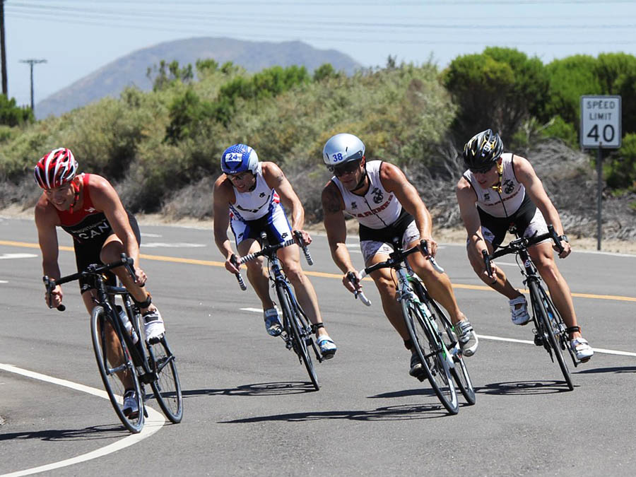
COMPETICIÓN
Las palabras competencia y competición son sinónimos…
…que pueden emplearse indistintamente para referirse a una ‘rivalidad de quienes se disputan una misma cosa o la pretenden’ o a la ‘acción y efecto de competir, y más propiamente en materia de deportes’. En la norma culta se usa con más frecuencia competencia porque tiene un campo más amplio de significación, en tanto que competición se ha restringido al ámbito deportivo.
Notes:
QuickStarter ha creado un esquema para ayudarle a empezar a trabajar en la presentación. Algunas diapositivas incluyen información aquí en las notas para proporcionar temas adicionales para que investigue.

Slide 5
REFORZADORES
POSITIVOS
NEGATIVOS

Slide 6
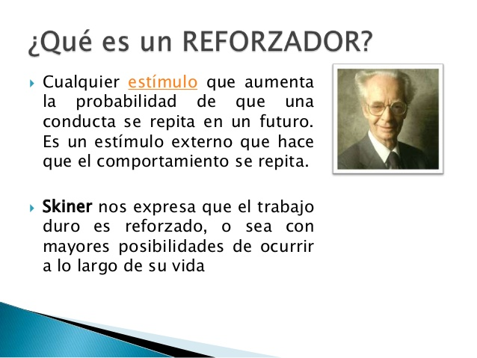
Notes:
QuickStarter ha creado un esquema para ayudarle a empezar a trabajar en la presentación. Algunas diapositivas incluyen información aquí en las notas para proporcionar temas adicionales para que investigue.

Slide 7
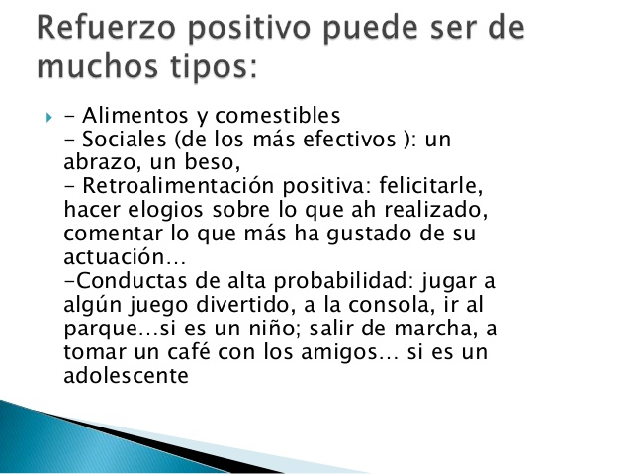

Slide 8


Slide 9
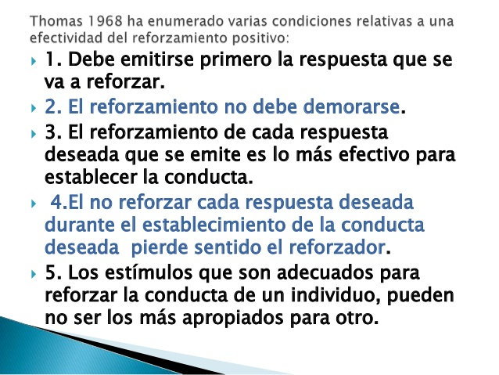

Slide 10
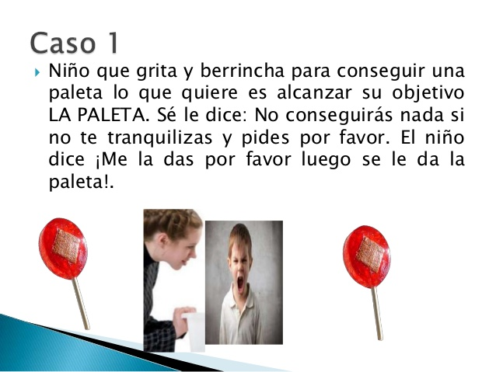

Slide 11
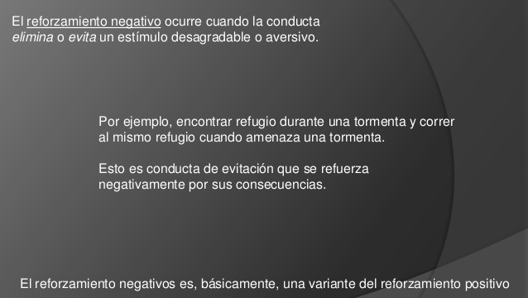

Slide 12
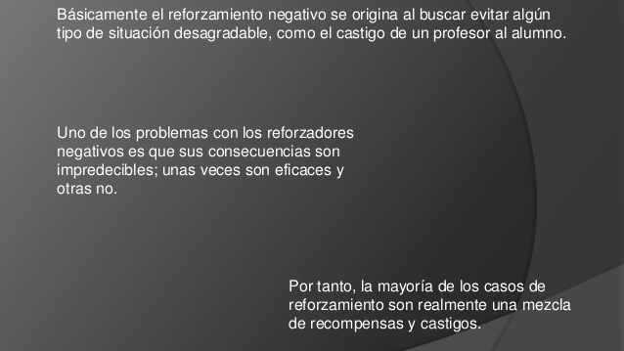

Slide 13
MANTENIMIENTO DE LA CONDUCTA
MEDIANTE REFORZADORES:
POSITIVOS
Y
NEGATIVOS
Notes:
Considere la posibilidad de hablar acerca de:
Mecánicas del desarrollo
Fuerzas internas del grupo
Áreas grupales
Aplicación

Slide 14
DISEÑAR Y CREAR AMBIENTES DE APRENDIZAJE

Slide 15
Podemos decir que un ambiente de aprendizaje es el conjunto de elementos y actores (profesores y alumnos) que participan en un proceso de enseñanza-aprendizaje. Es importante resaltar que durante la utilización de estos ambientes de aprendizaje los actores no necesariamente deben coincidir ni en el tiempo ni en el espacio. En estos ambientes los actores desarrollan actividades que permiten asimilar y crear nuevo conocimiento. El ambiente de aprendizaje tiene objetivos y propósitos claramente definidos los cuales son utilizados para evaluar los resultados.

Slide 16
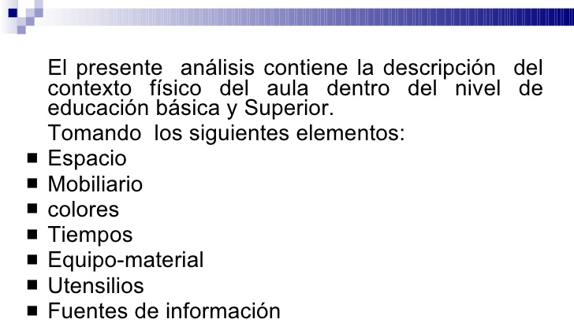

Slide 17
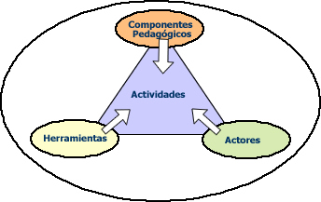
4

Slide 18
Actividades. Actividades de aprendizaje propiamente dichas, actividades administrativas y de coordinación, etc.
• Herramientas (mentales y físicas). El lenguaje, herramientas informáticas de soporte a la comunicación e interacción, etc.
• Actores (docentes y alumnos). Son los participantes en el proceso de aprendizaje.
• Ambiente socio-cultural y las normas sociales que rigen su comportamiento. Aspectos socioculturales que afectan el funcionamiento y creación de ambientes de aprendizaje.
• Componentes pedagógicos. Objetivos pedagógicos, Contenido Instruccional, etc.

